Slide 1
Актуализация знаний
Правила безопасного поведения при неблагоприятной экологической обстановке

Slide 2
Изучаемые вопросы
1. Влияние окружающей среды на процессы, происходящие в организме человека.
2. Пищевые продукты и вещества, способствующие повышению защитных свойств организма.
3. Культура безопасного поведения в экологически неблагоприятной среде.

Slide 3
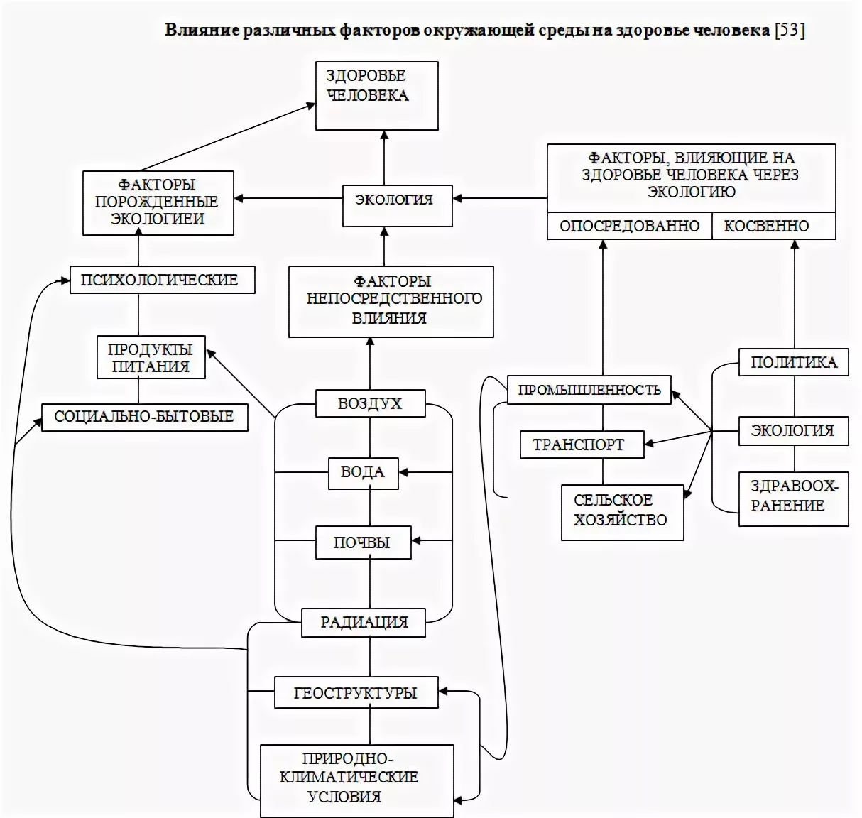

Slide 5
